Slide 1
成考网上报名手册

Slide 2
汇报提纲
一
网上报名
二
变更内容
三
注意事项

Slide 3
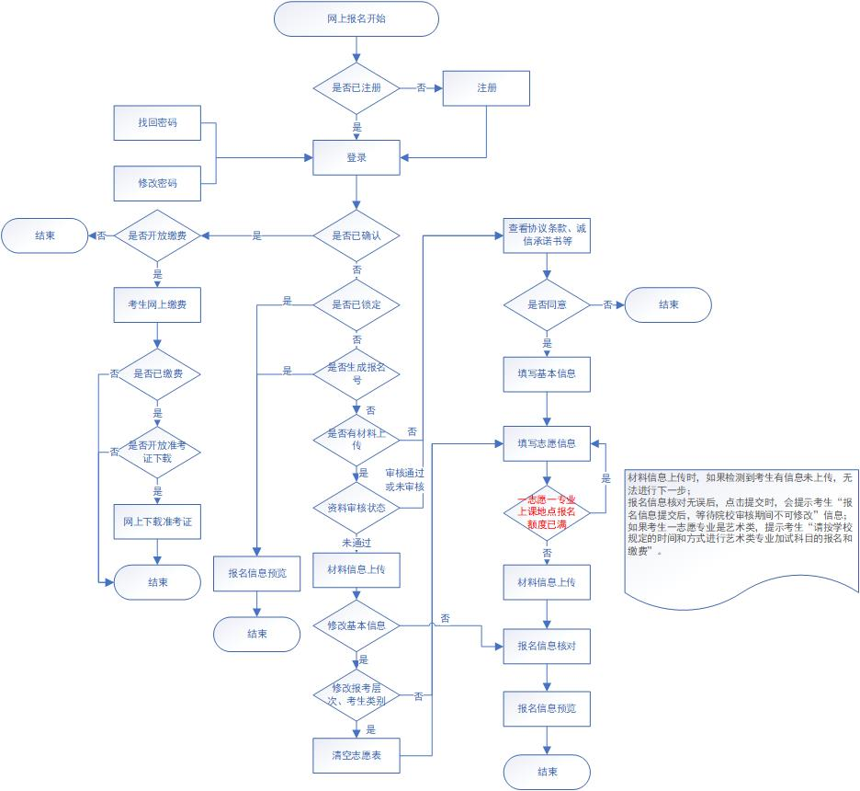
章节一 网上报名
学生端流程线
考生网上报名 -> 信息审核 -> 网上缴费 -> 打印准考证 -> “能力考试” -> 志愿二次确认 -> 招生录取
学生端网上报名流程图

Slide 4
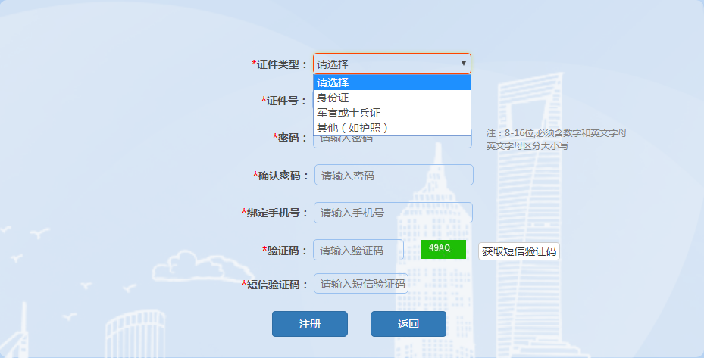
章节一 网上报名
注册
新用户，需要先进行注册。
证件类型可选择“身份证”、“军官证或士兵证”、“其他（如护照）”；
密码长度必须为8-16位字符，并且必须包含数字和英文字母（区分大小写）；
还须绑定有效手机号码，“短信验证码”输入正确后，方可完成注册。
一个手机号码只能绑定一个证件号。
短信验证码有效时间为3分钟，超过3分钟未认证，需要重新获取短信验证码。

Slide 5
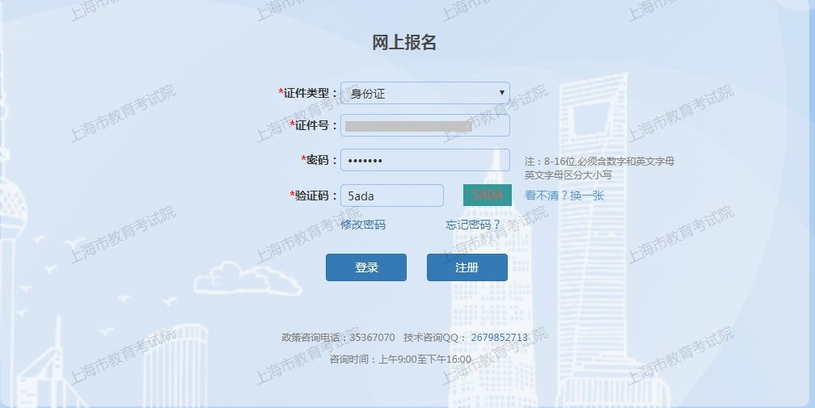
章节一 网上报名
登陆
考生进入至登陆页面，选择“证件类型”；
依次输入正确的“证件号”、“密码”和“图形验证码”后；
点击“登陆”按钮。
考生如果忘记密码，可以通过页面上的“忘记密码”功能，进行重置。

Slide 6
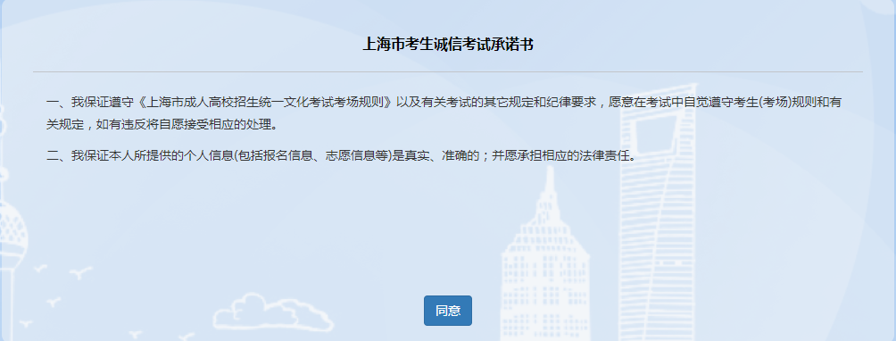
章节一 网上报名
查看协议条款、诚信承诺书
考生需要仔细阅读“2021年上海市成人高校招生考试网上报名协议条款”、“上海市考生诚信考试承诺书”、“2021年上海市成人高校招生统一文化考试考场规则”内容，内容阅读完毕后，点击“同意”方可进入下一项。

Slide 7
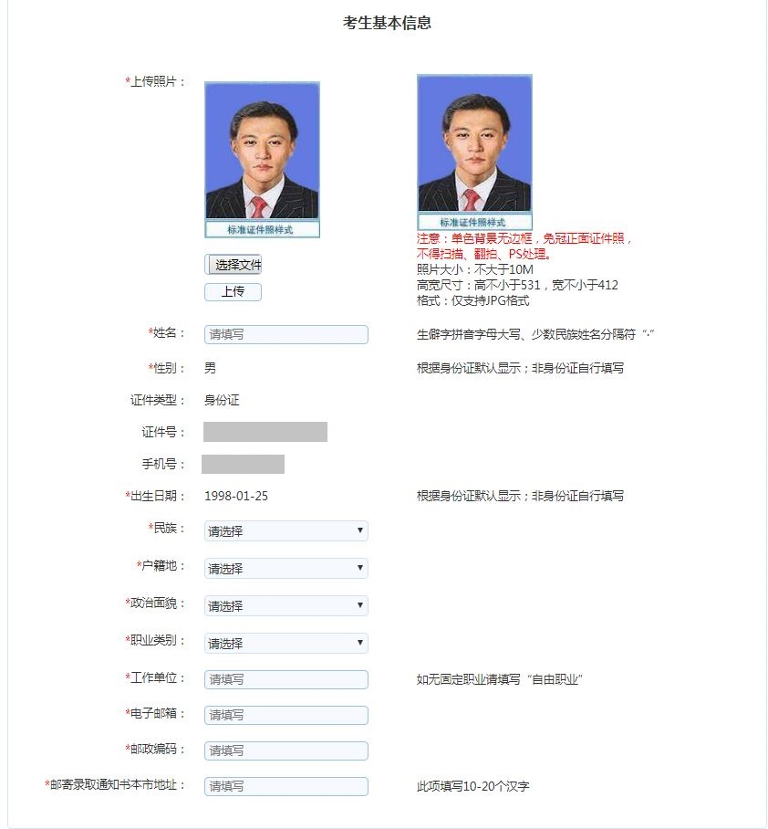
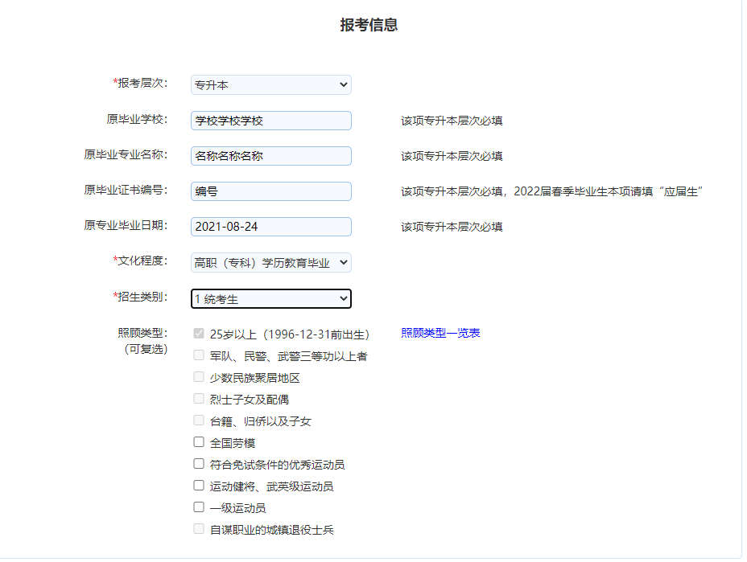
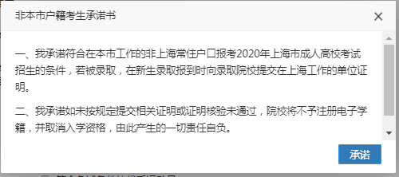
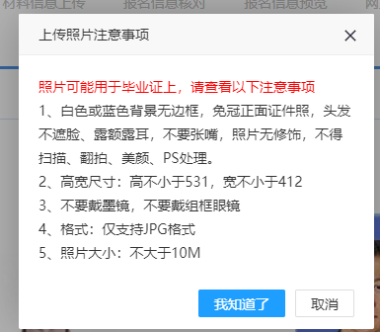
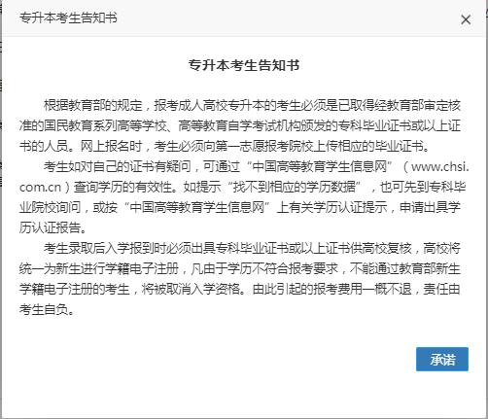
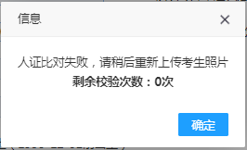
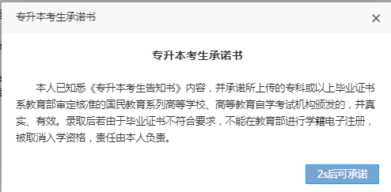
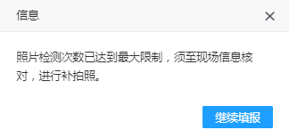
章节一 网上报名
填写基本信息
填写基本信息页面上，所有为“*”号标记的，都为必填项。
考生上传照片要求必须为JPG格式，宽度必须大于等于412像素，高度必须大于等于531像素，并且上传照片大小不得大于10M；
如果考生是身份证号，则“出生日期”、“性别”都是不可修改的；
如果“出生日期”大于25岁，照顾类型默认选中“ 25岁以上（1996-12-31前出生）”，并且不可取消；
如果招生类别选择了“免试生”，则必须要上传免试生资料。

Slide 8
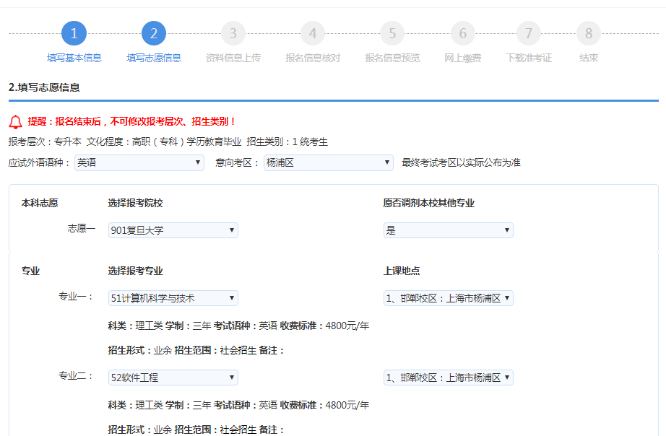
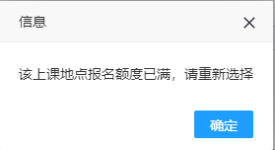
章节一 网上报名
填写志愿信息
报考层次选择“专升本” 的考生，可以填写三个本科志愿；
报考层次选择 “高职（专科）”的考生，可以填写三个专科志愿；
报考层次选择“高中起点本科”的考生，可以填写三个本科志愿和三个专科志愿；
每个志愿可以填写6个专业。
填写志愿信息中，各层次专业的科类必须兼容才可填报，如果选择“委托培养”，会提示考生“与相关招生院校签订委托培养协议的考生方可填报此专业”。

Slide 9
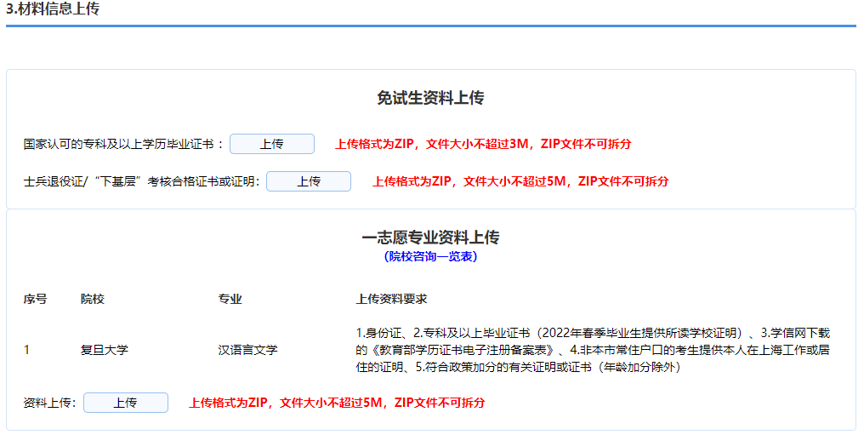
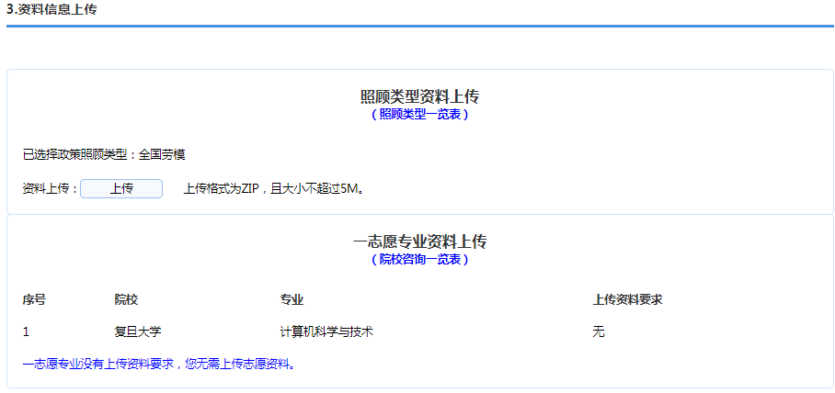
章节一 网上报名
信息资料上传
1.报考时选择了照顾类型，则需要上传照顾类型所需的证明资料。
2.第一志愿专业学校为专业设置了需要上传的资料类型，则需要考生上传证明资料。
3.专升本考生选择了免试生，则需要上传免试生资料

Slide 10
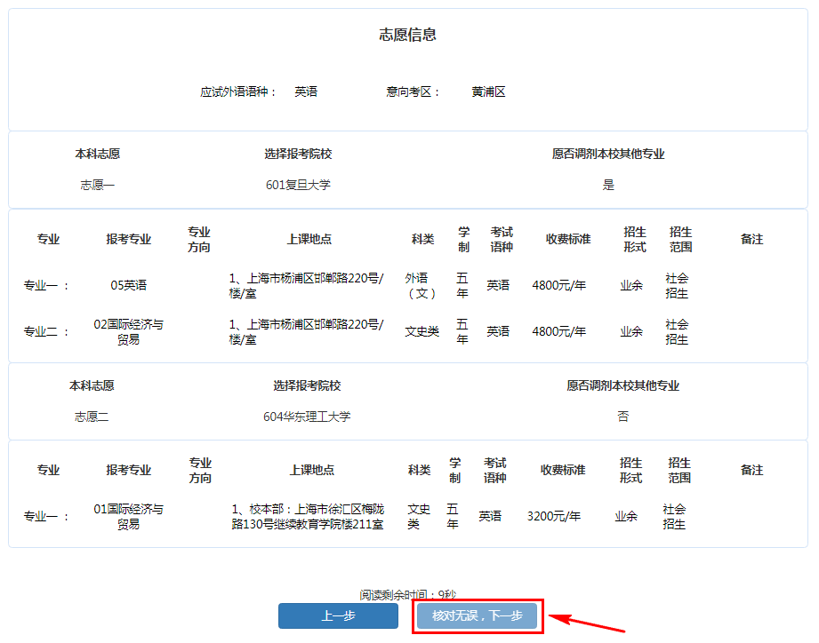
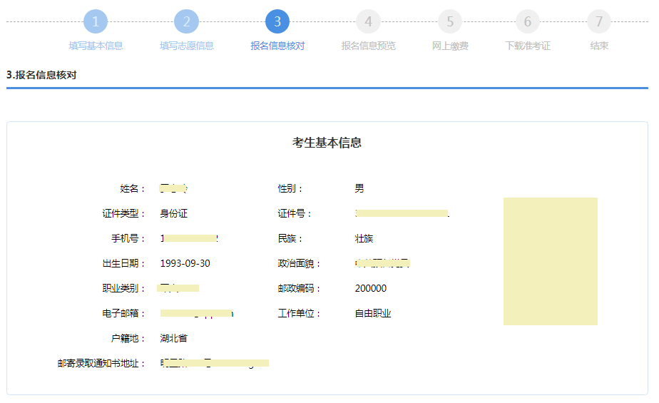
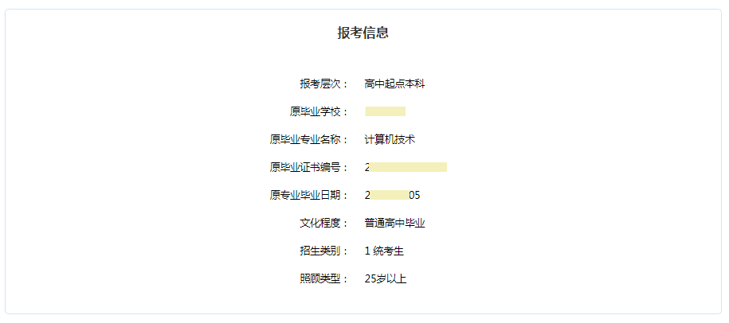
章节一 网上报名
报名信息核对
考生基本信息、志愿信息填写完成后，须仔细核对“个人信息”、“报考信息”、“志愿信息”；
确认无误后，方可点击“核对无误，下一步”按钮。

Slide 11
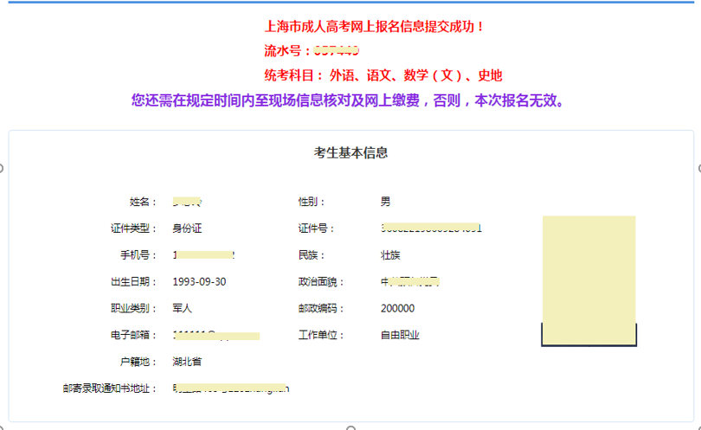
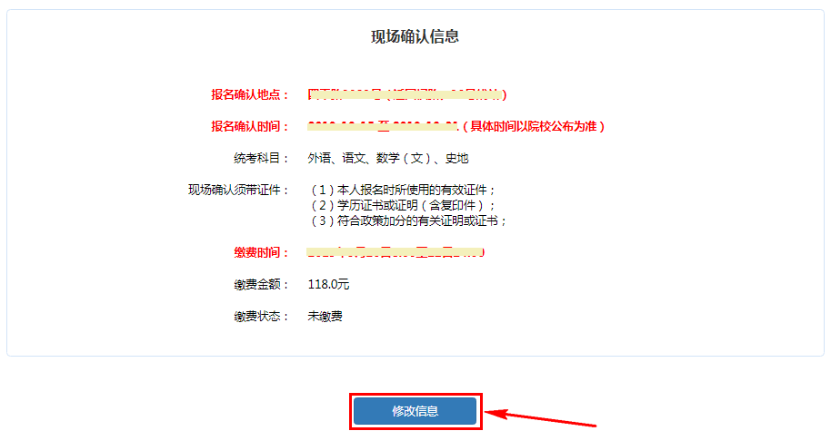
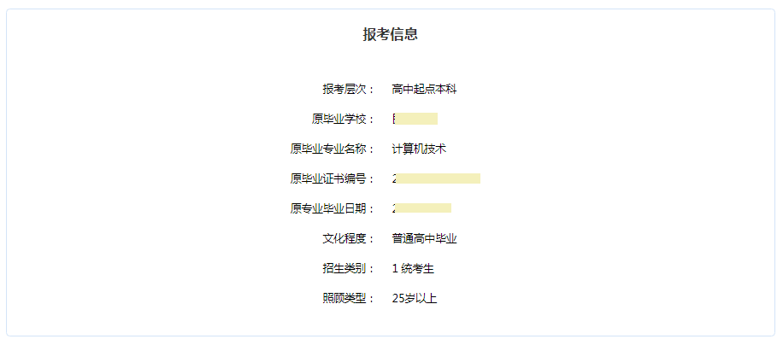
章节一 网上报名
报名信息预览
考生信息核对完成后，可以看到“上海成人高校招生网上报名信息提交成功！”，则表示已经完成网上报名。
考生还需关注后续的“信息确认”及“网上缴费”时间。

Slide 12
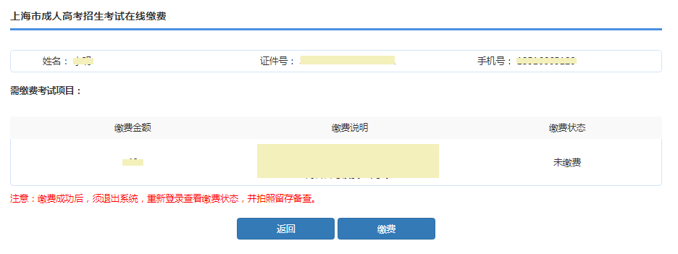
章节一 网上报名
考生网上缴费
网上报名成功，并且信息审核通过，报名已确认的考生；
在缴费时间内，可以登录网上报名系统进行网上缴费。

Slide 13
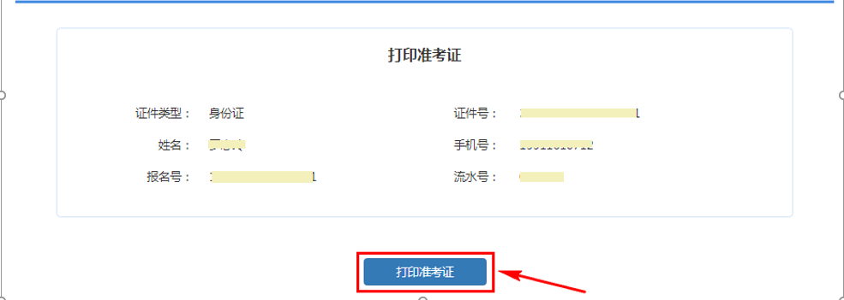
章节一 网上报名
准考证下载
报名已确认已缴费的考生，在规定时间内，可以登录网上报名系统，自行下载准考证。

Slide 14
章节三 注意事项
报名准备
填报终端设备需要安装好主流浏览器，建议选择使用以下浏览器：IE10（或更高版本）、谷歌浏览器、火狐浏览器、搜狗浏览器、 360浏览器。
技术支持
学生报名期间如遇到技术性问题，可以联系技术支持QQ：2679852713。

